Slide 1
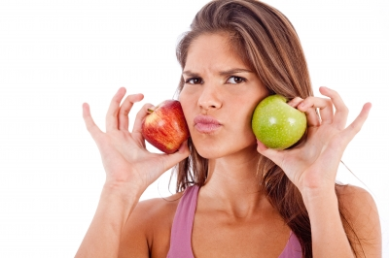
מדע, ידע או דעה?
Health Literacy &
eHealth Literacy
Coping with
Health
information on
the Information
Highway
אוריינות בריאות
ואוריינות בריאות מקוונת
התמודדות עם
מידע בנושאי
בריאות
על אוטוסטראדת
המידע
MScמרצה: עפרה מהודר,
By Ofra Mehoudar, MSc
www.medi-kal.com

Slide 2


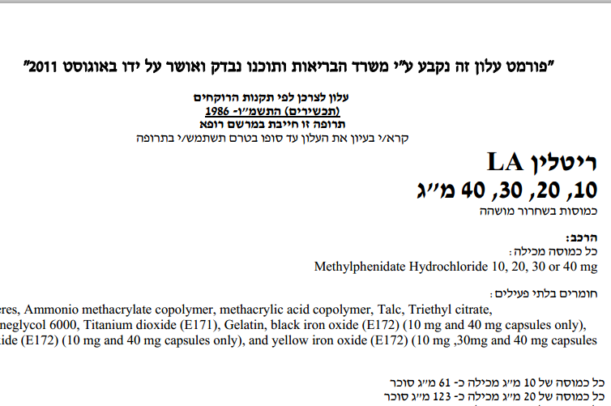





מגוון מקורות מידע בנושאי בריאות
עלונים ותוויות
אינטרנט
ספרים
שלטים ופרסומות

Slide 3
איך מתמודדים עם כל המידע הזה?
אוריינות
אוריינות בריאות מקוונת
אוריינות בריאות
הגדרות:
אוריינות (literacy) כוללת את היכולת:
לקרוא טקסט, להבין קטעים כתובים,
לדבר
ולכתוב
שפה, באופן קוהרנטי.
אוריינות בריאות (א"ב) כוללת את המיומנויות
הקוגניטיביות והחברתיות, הקובעות את המוטיבציה והיכולת של פרטים
להשיג גישה למידע,
להבין אותו
ולהשתמש בו,
בדרכים המקדמות השגתה של בריאות תקינה ושמירה עליה.
עפ"י W.H.O
(World Health Organization)

Slide 4
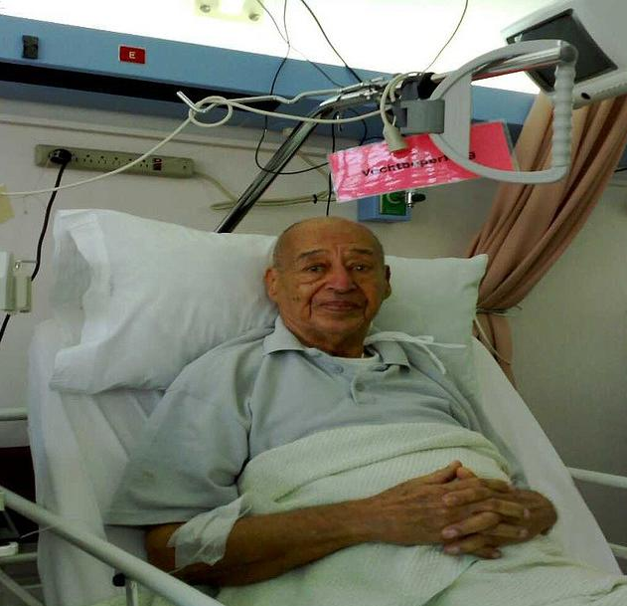
ומה קורה כשלא מצליחים להתמודד עם כל המידע?
אוריינות בריאות נמוכה כבעיה בבריאות הציבור
נבדקים בעלי רמת א"ב נמוכה מתאפיינים
במדדים בריאותיים גרועים יותר:
שיעור נמוך יותר של שימוש בממוגרפיה
ובחיסונים נגד שפעת,
יותר טעויות בשימוש בתרופות,
שיעור גבוה יותר של אשפוזים,
שימוש מוגבר ברפואת חירום,
בקרב קשישים – מצב בריאות כללי ירוד יותר,
ושיעורי תמותה מוגברים.
Berkman ND, Sheridan SL, Donahue KE, et al. Low health literacy and health outcomes: an updated systematic review . Annals of Internal Medicine. 2011;155:97-107.

Slide 5
התמודדות עם מידע בריאותי מהאינטרנט:
אוריינות בריאות מקוונת
(eHealth Literacy)
אוריינות
אוריינות בריאות
אוריינות בריאות מקוונת
אוריינות בריאות מקוּוֶנֶת* כוללת את היכולת
לחפש
למצוא
להבין
להעריך את איכותו של המידע
וליישם אותו
על מנת להתייחס לבעיית בריאות נתונה או לפתור אותה.
מידע בנושאי בריאות ממקורות אלקטרוניים (e)
*מקוון = on line
Norman CD, Skinner HA (2006). eHealth literacy: Essential skills for consumer health in a networked world. Journal of Medical Internet Research (JMIR) 8: e9.

Slide 6
אוריינות בריאות מקוונת –
מה היא כוללת?
אוריינות מחשב
אוריינות
מידע
מודל השושנה
של א"ב מקוונת
(Lily Model)
א"ב מקוונת
אוריינות בסיסית
אוריינות
מדעית
אוריינות בריאות
אוריינות
מדיה
Norman & Skinner, 2006.
Notes:
דגכשדכשכככדגכד

Slide 7
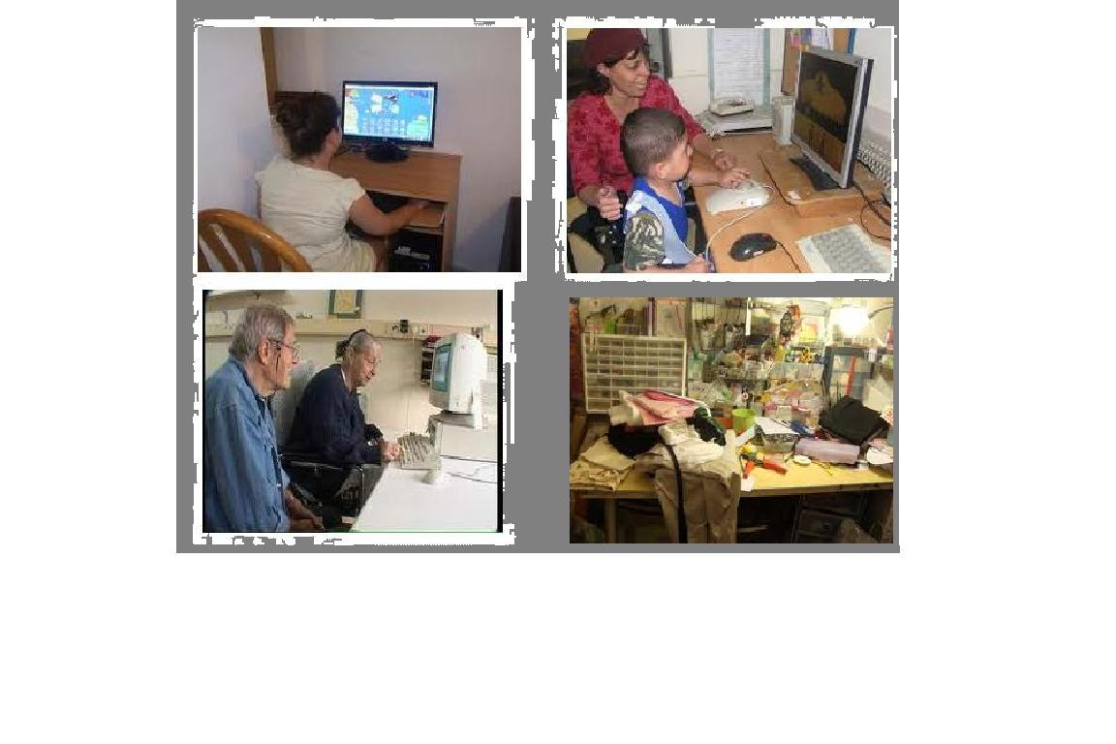
מה המצב בארץ?
החדשות הטובות:
בישראל יש מחשב בכ- 78% ממשקי הבית.
70% ממשקי הבית בישראל מחוברים לאינטרנט.
אוריינות מחשב?
אוריינות מידע
אוריינות מדעית
א"ב מקוונת
אוריינות בסיסית
אוריינות מדיה
אוריינות בריאות
סקר משקי בית, למ"ס 2011.

Slide 8
החדשות הרעות:
הפער הדיגיטלי
"אוכלוסיות בעלות תחלואה כרונית גבוהה השתמשו באינטרנט פחות, וכאשר השתמשו,
עשו זאת באופן פחות מושכל והפיקו מכך פחות תועלת יחסית לאנשים צעירים ובריאים יותר. כלומר, דווקא האנשים שנזקקו למידע ביותר, התקשו יותר להשתמש באתרים."
השכלה
בריאות
עבודה
אוריינות
חולים | בריאים
מבוגרים | צעירים
השכלה נמוכה | השכלה גבוהה
אוריינות מחשב נמוכה | אוריינות מחשב גבוהה
א"ב מקוונת נמוכה | א"ב מקוונת גבוהה
Neter E, Brainin E. eHealth literacy: extending the digital divide to the realm of health information.
JMIR 2012;14(1):e19 .

Slide 9
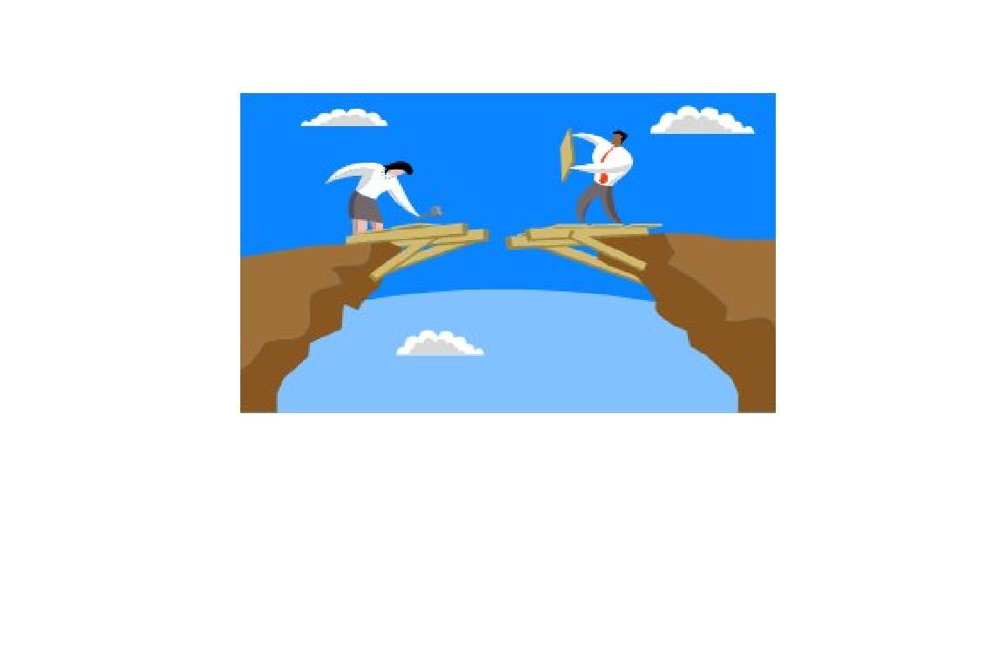
איך מגשרים על הפער?
מנגישים
את המידע:
מתאימים לקהל היעד,
מפשטים,
ממחישים.
מלמדים
לטווח הארוך:
נותנים חינוך לילדים.
לטווח הקצר:
השכלת מבוגרים.
מדריכים אוכלוסיות רגישות.
*Nutbeam D (2000) . Health literacy as a public health goal: A challenge for contemporary health education and communication strategies into the 21st century. Health promotion International 2000: 15: 259-267.
*Kreps A, Neuhauser L (2010). New directions in eHealth communication: Opportunities and challenges. Patient Education and Counseling 78: 329–336.

Slide 10
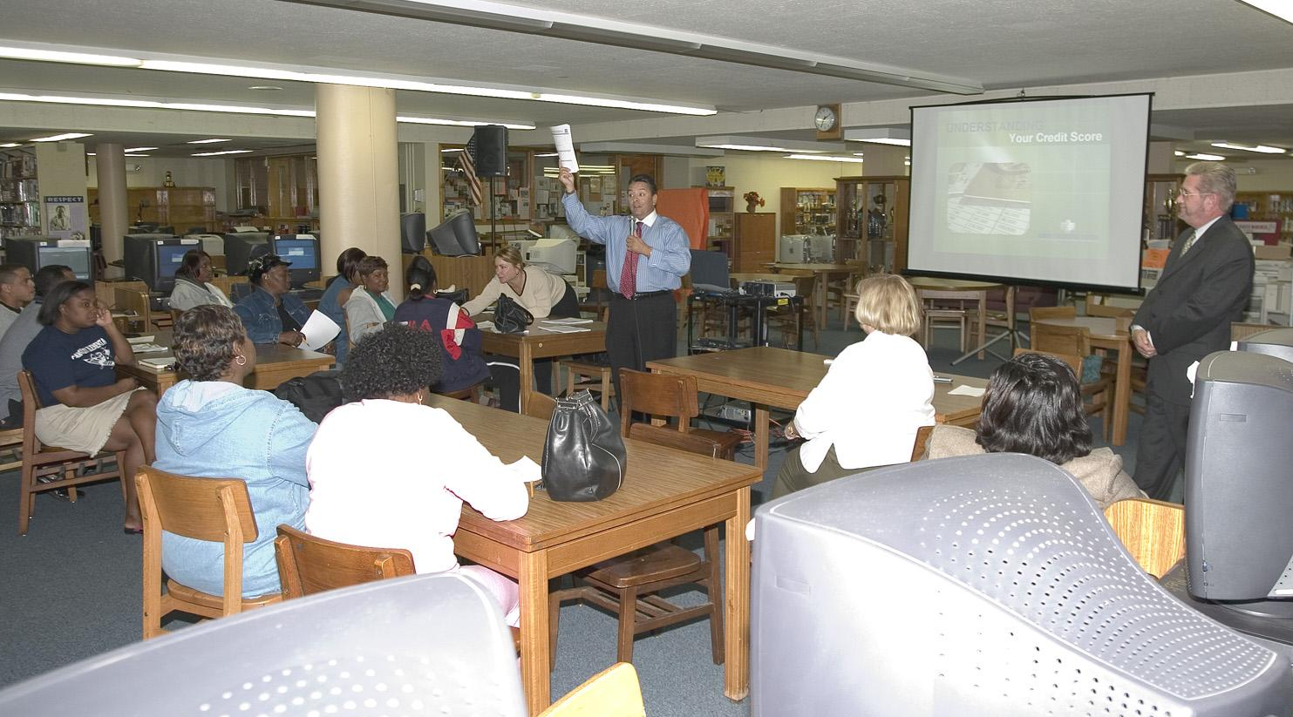
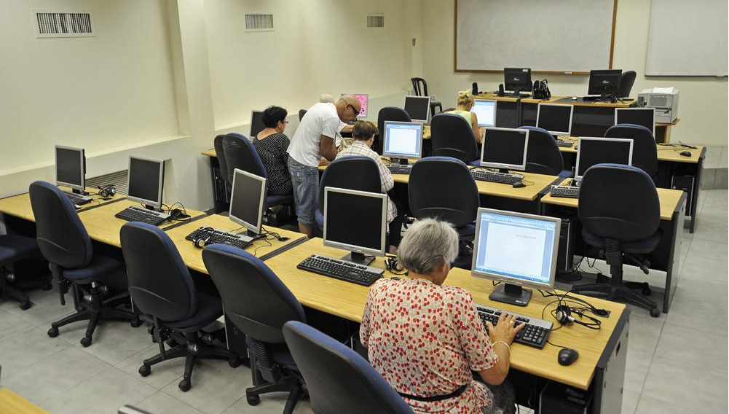
מלמדים (השכלת מבוגרים)
קורסי "שימוש באינטרנט למטרות בריאות" לאוכלוסיות רגישות: חולים במחלות כרוניות, קשישים (בבתי אבות),
הורים לילדים בעלי צרכים מיוחדים...
מחקר התערבות לדוגמה:
Xie B. Effects of an eHealth literacy intervention for older adults. Journal of Medical Internet Research 2011;13:e90.

Slide 11
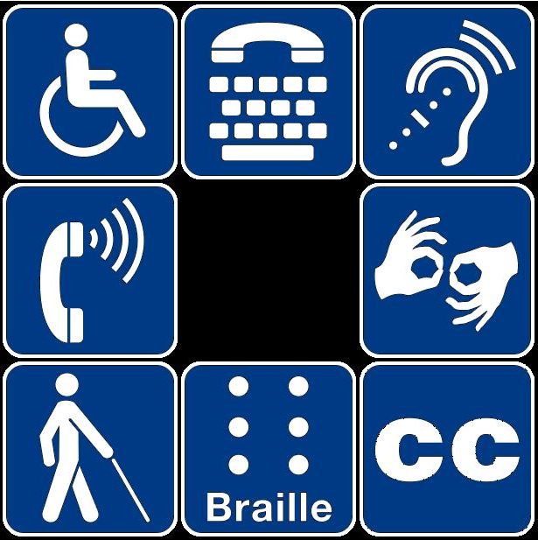
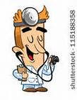
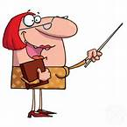
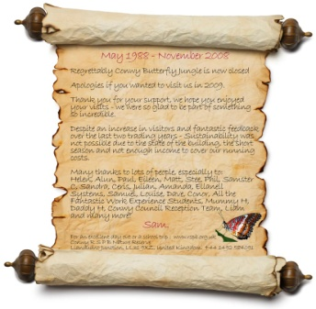

מנגישים
הנגשה פיזית
  לכבדי ראייה: כתב גדול, כתב ברייל
  לכבדי שמיעה: תרגום לשפת סימנים
הנגשת מידע לבעלי אוריינות נמוכה ("Low-Lit"):
  הנגשה לשונית: טקסטים קצרים, שפה פשוטה
  שימוש באמצעי המחשה: איורים (pictographs), סרטונים, סיפורי מסגרת מושכים
אנטי-קואגולנטים @#$%^&*
"נוגדי קרישה / מדללי דם"
התערבות לדוגמה:
Choi J. Literature review: using pictographs in discharge instructions for older adults with low-literacy skills. Journal of Clinical Nursing 2011; 20(21-22): 2984-96.
סרטון קצר
טקסט ארוך...

Slide 12
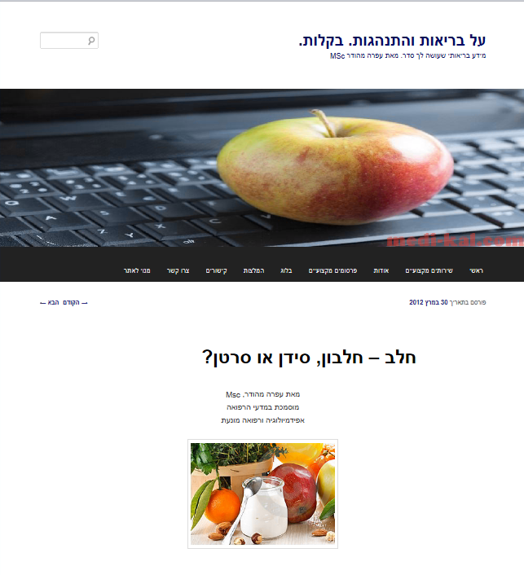
ואיפה נכנס האתר שלי? www.medi-kal.com
דווקא האנשים הנחשבים בעלי א"ב מקוונת גבוהה שמים לב לסתירות בין פריטי המידע המובאים במקורות שונים, ו/או חסרים את היכולת להבחין בין מקורות מידע מאיכות שונה.
כמוסמכת במדעי הרפואה אני יכולה לדלות מידע מאתרים מקצועיים (דוגמת Pubmed)
ואחר כך להנגיש אותו –
לציבור הרחב כמאמר באתר,
או כמענה לשאילתות אישיות לאנשים פרטיים.
* המידע באתר אינו תחליף להתייעצות עם רופא.

Slide 13

תודה
עפרה מהודר 2013,כל הזכויות שמורות.
לאנשי תקשורת המדע, שבונים איתי את הגשרים!
ל"חבורה" שלי (צחי, אלון, איריס...), שעברה איתי את הגשר הזה.
וכמובן למנויי האתר שלי – שנמצאים בצד השני של הגשר.
*הרצאה זו הינה תקציר של סקירת ספרות בת 42 מקורות, בנושא אוריינות בריאות,
שחיברתי והתקבלה לפרסום ב"כתב העת הישראלי לקידום בריאות".
המעוניינים, מוזמנים לפנות אליי בדואל, ואשלח אליכם את הסקירה המלאה – לכשתתפרסם.
עפרה מהודר, MSc
מידע בריאותי שעושה לך סדר
Ofra@medi-kal.com

Slide 14
שאלות? הערות?

Slide 15
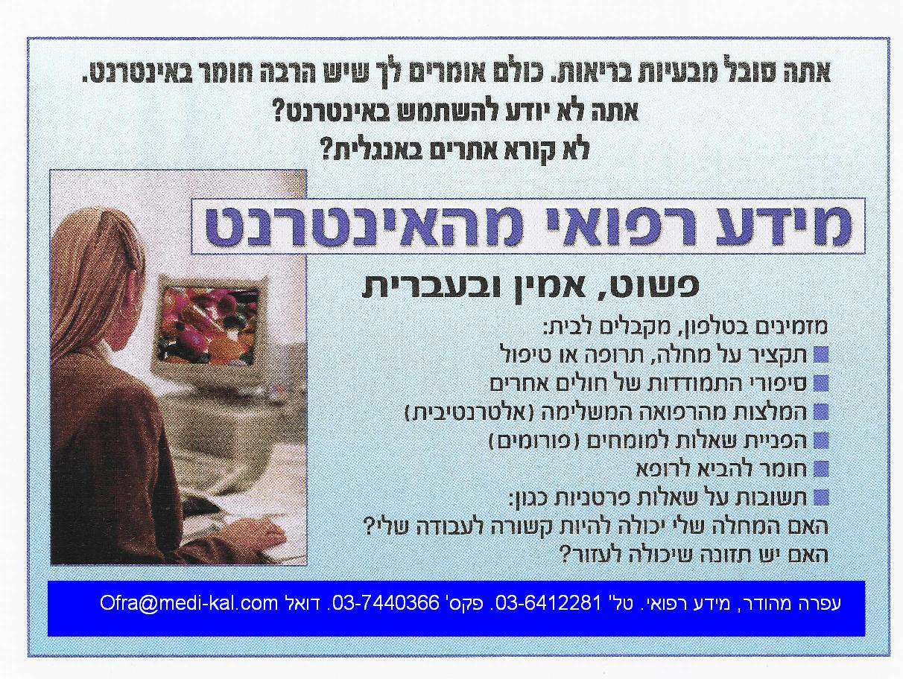
פרסומת

